Slide 1

我的心啊
你為何憂悶？

Slide 2
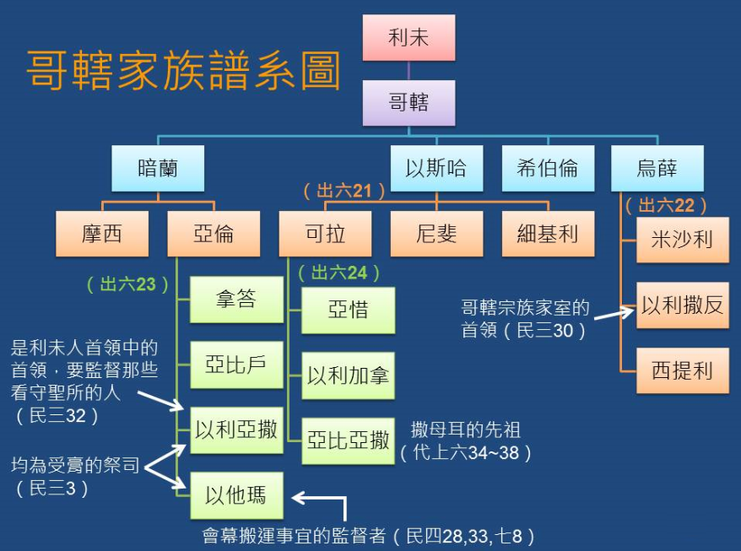
一、你的神在那裏？

Slide 3
哥轄族和可拉族的利未人都起來，用極大的聲音讚美耶和華以色列的神。(歷代志下20:9)
我從前與眾人同往，用歡呼稱讚的聲音，領他們到神的殿裡，大家守節，我追想這些事，我的心極其悲傷。（詩篇42:4）
你的神在那裏？

Slide 4
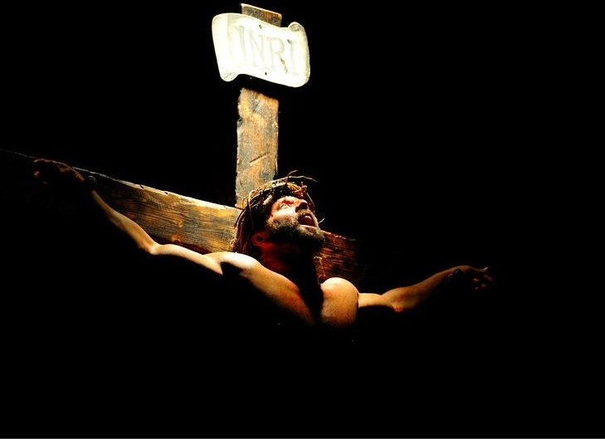
二、人生充滿許多疑問
你的神在那裏？

Slide 5
為何（啥事，WHY）
憂悶、煩躁、悲傷、哀痛、眼淚

Slide 6
三、我的幫助從神而來
覺察自己情緒起伏，操練與自己對話
暫停一下、轉換焦點
萬事都互相效力，從困境中找尋出路
(神啊！我的神！永生神！賜我生命的神！神我的磐石！最喜樂的神！)

Slide 7

腓立比書4:6-7「應當一無掛慮，只要凡事藉著禱告、祈求，和感謝，將你們所要的告訴神。神所賜、出人意外的平安必在基督耶穌裡，保守你們的心懷意念。」
腓立比書4:8「弟兄們，我還有未盡的話，凡是真實的、可敬的、公義的、清潔的、可愛的、有美名的，若有什麼德行，若有什麼稱讚，這些事你們都要思念。」

Slide 8

我的心哪，你為何憂悶？為何在我裡面煩躁？應當仰望神，因他笑臉幫助我，我還要稱讚他。

